Slide 1
GITHUB

Slide 2

CSS
CASCADING STYLE SHEET
Traduzindo - Folha de Estilo em Cascata

Slide 3
Regra CSS
Seletor { propriedade: valor;}
Declaração
Seletor: é o alvo da regra css
Declaração: determina os parâmetros de estilização, compreende a propriedade e o valor.
Propriedade: define qual será a característica do seletor a ser utilizada
Valor: é a quantificação ou a qualificação da propriedade.

Slide 4
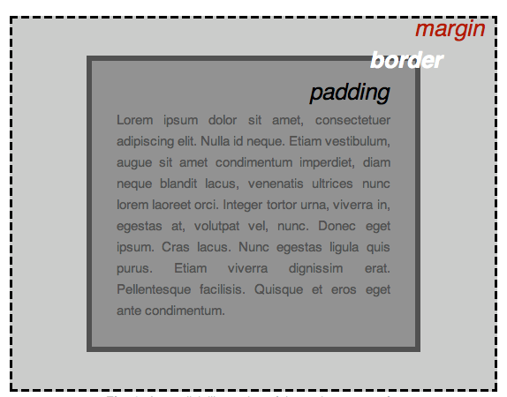
Padding - o espaço ao redor conteúdo (ex.: ao redor do texto de um parágrafo).
Border - a linha sólida do lado de fora do padding.
Margin - o espaço externo a um elemento.
Padding - o espaço ao redor conteúdo (ex.: ao redor do texto de um parágrafo).
Border - a linha sólida do lado de fora do padding.
Margin - o espaço externo a um elemento.

Slide 5
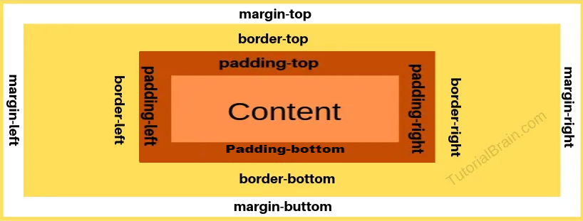

Slide 6
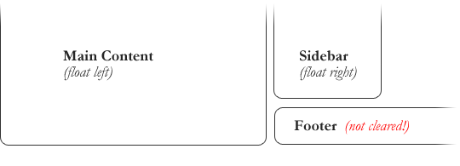
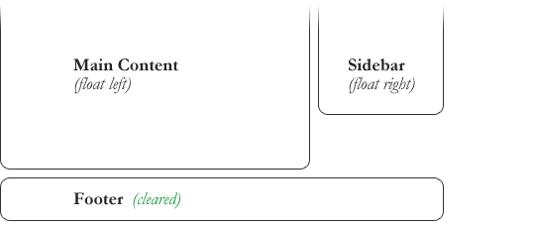
Por que usar o clear:
footer {
clear: both;
}
Se o elemento puder caber horizontalmente no espaço ao lado de outro elemento que está flutuando, ele caberá.
A menos que você aplique clear a esse elemento na mesma direção que o float.
Em seguida, o elemento se moverá para baixo do elemento flutuante.

Slide 7
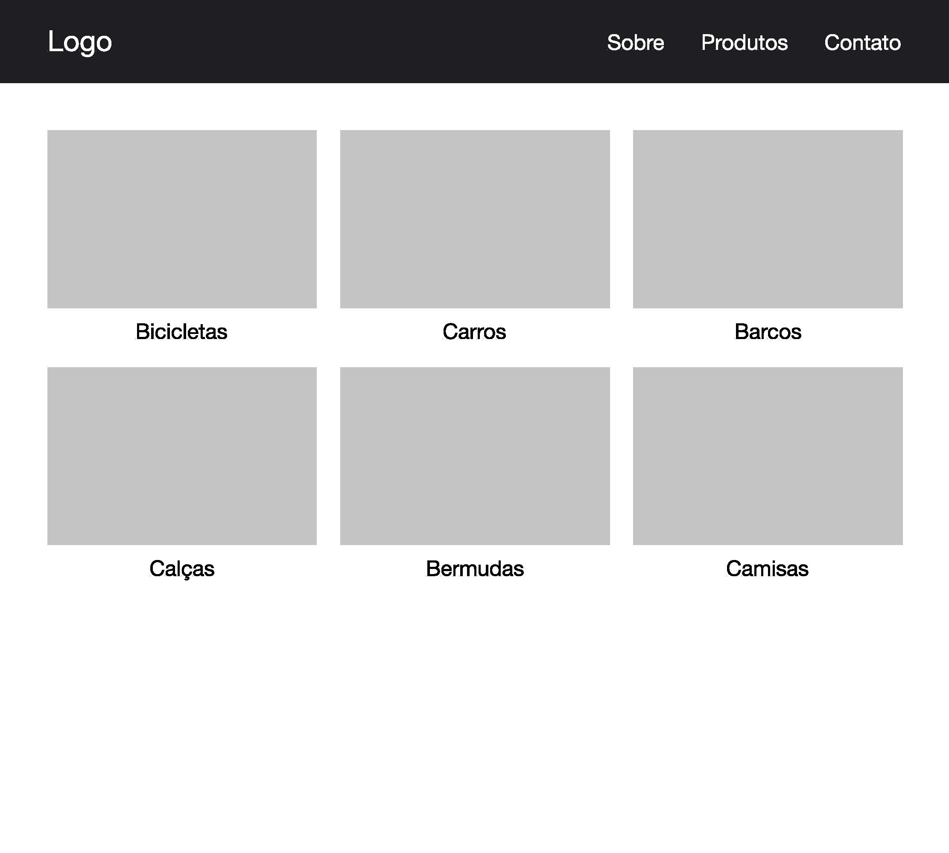
Posicionamentos
Vamos posicionar usando FLEXBOX
O Flexbox tem como meta ser um modo mais eficiente para criar leiautes, alinhar e distribuir espaços entre itens em um container, mesmo quando as dimensões destes itens são desconhecidas e/ou dinâmicas (daí o termo "flex").

Slide 8
<h1>display: block;</h1>
<section class="container">
<div class="item">1</div>
<div class="item">2</div>
<div class="item">3</div>
<div class="item">4</div>
</section>
<h1>display: flex;</h1>
<section class="container flex">
o mesmo de cima
</section>
<h1>display: flex;</h1>
<section class="container flex">
o mesmo de cima
<div class="item">Teste 5</div>
<div class="item">Teste 6</div>
<div class="item">Teste 7</div>
</section>
<h1>display: flex;</h1>
<section class="container flex flex-wrap">
o mesmo de cima com 7 itens
</section>
<h1>display: flex; // flex-item-1</h1>
<section class="container flex">
<div class="item flex-item-1">Teste 1</div>
<div class="item flex-item-1">Teste 2</div>
<div class="item flex-item-1">Teste 3</div>
</section>

Slide 9
h1 {
text-align: center;
margin: 20px 0 0 0;
font-size: 1.25em;
font-weight: normal;
}
body {
font-family: monospace;
color: #333;
}
.container {
max-width: 400px;
margin: 0 auto;
border: 1px solid #ccc;
}

Slide 10
.item {
margin: 5px;
background: tomato;
text-align: center;
font-size: 1.5em;
}
.flex {
display: flex;
}
display: flex;
// Torna o elemento um flex container
automaticamente transformando todos os seus filhos
diretos em flex itens.

Slide 11
.flex-item-1 {
flex: 1;
}
.flex-wrap {
flex-wrap: wrap;
}
display: flex;
// Torna o elemento um flex container
automaticamente transformando todos os seus filhos
diretos em flex itens.

Slide 12
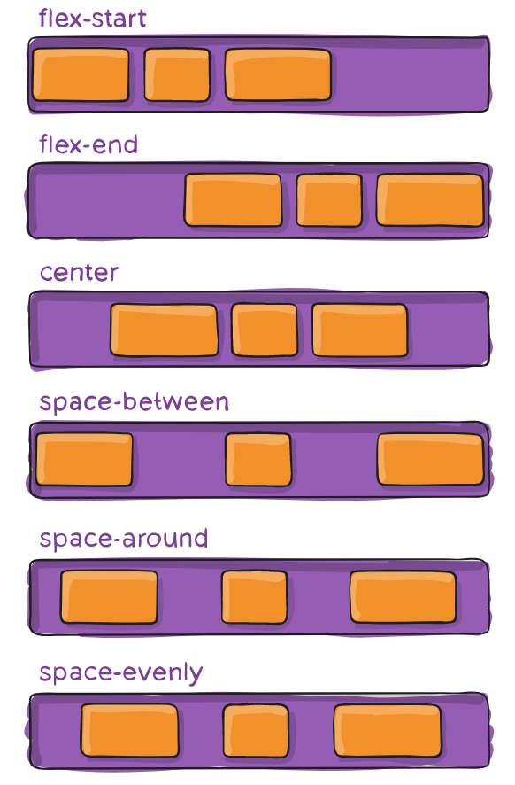
Alinhamentos
Tudo centralizado
os ítens são distribuídos de forma igual ao longo da linha
os ítens são distribuídos na linha com o mesmo espaçamento entre eles.
os ítens são distribuídos de forma que o espaçamento entre quaisquer dois itens da linha

Slide 13
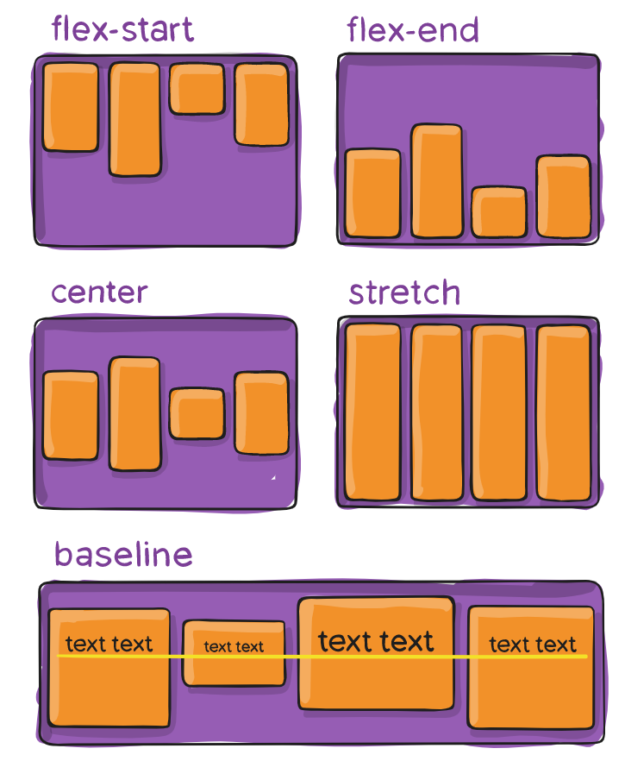
Alinhamentos
Vamos posicionar usando FLEXBOX

Slide 14
praticar
flexboxfroggy.com

